Slide 2
[웹 프로그래밍] HTTP 상태 코드 표(100 ~ 500) 전체 요약
https://hongong.hanbit.co.kr/http-%ec%83%81%ed%83%9c-%ec%bd%94%eb%93%9c-%ed%91%9c-1xx-5xx-%ec%a0%84%ec%b2%b4-%ec%9a%94%ec%95%bd-%ec%a0%95%eb%a6%ac/

Slide 3
React?
리액트
HTTP(Hypertext Transfer Protocol)는 웹 서버와 웹 클라이언트 사이에서 데이터를 주고받기 위해 사용하는 통신 방식으로 TCP/IP 프로토콜 위에서 동작합니다. 즉, 우리가 웹을 이용하려면 웹 서버와 웹 클라이언트는 각각 TCP/IP 동작에 필수적인 IP 주소를 가져야 한다는 의미입니다.
HTTP란 이름대로라면 하이퍼텍스트(Hypertext)만 전송할 수 있어 보이지만, 실제로는 HTML이나 XML과 같은 하이퍼텍스트뿐 아니라 이미지, 음성, 동영상, Javascript, PDF와 각종 문서 파일 등 컴퓨터에서 다룰 수 있는 데이터라면 무엇이든 전송할 수 있습니다.
예를 들어 우리가 웹 브라우저의 주소창에 https://www.naver.com을 입력하고 Enter 를 누르면 웹 클라이언트와 웹 서버 사이에 HTTP 연결이 맺어지고 웹 클라이언트는 웹 서버에 HTTP 요청 메시지를 보냅니다. 웹 서버는 요청에 따른 처리를 진행한 후에 그 결과를 웹 클라이언트에 HTTP 응답 메시지로 보냅니다. 이처럼 요청 메시지와 응답 메시지가 반복적으로 오가므로 우리는 웹을 사용할 수 있는 것입니다.

Slide 4
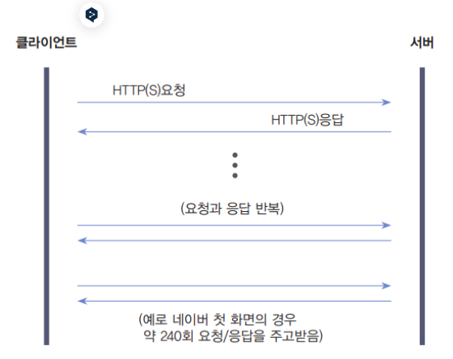
HTTP(Hypertext Transfer Protocol)
웹프로그래밍

Slide 5
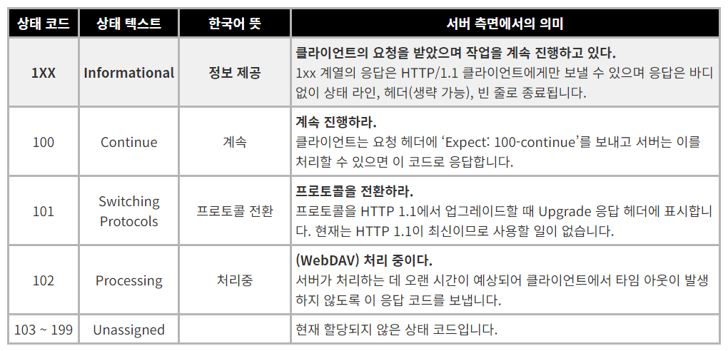
1XX: Informational(정보 제공)
웹프로그래밍

Slide 6
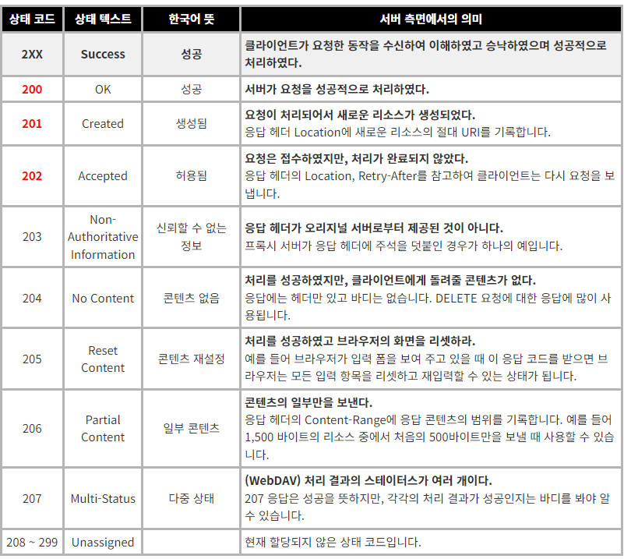
2XX: Success(성공)
웹프로그래밍

Slide 7
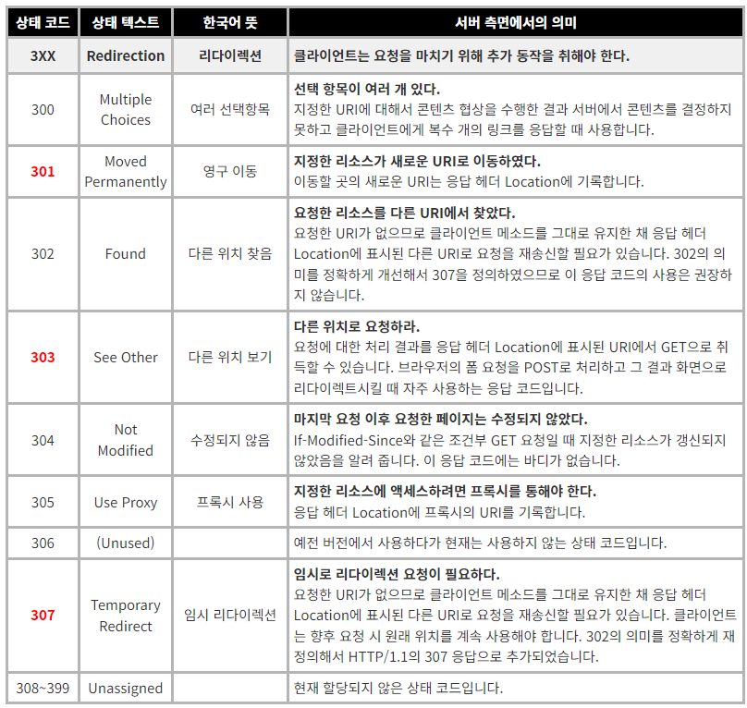
3XX: Redirection(리다이렉션)
웹프로그래밍

Slide 8
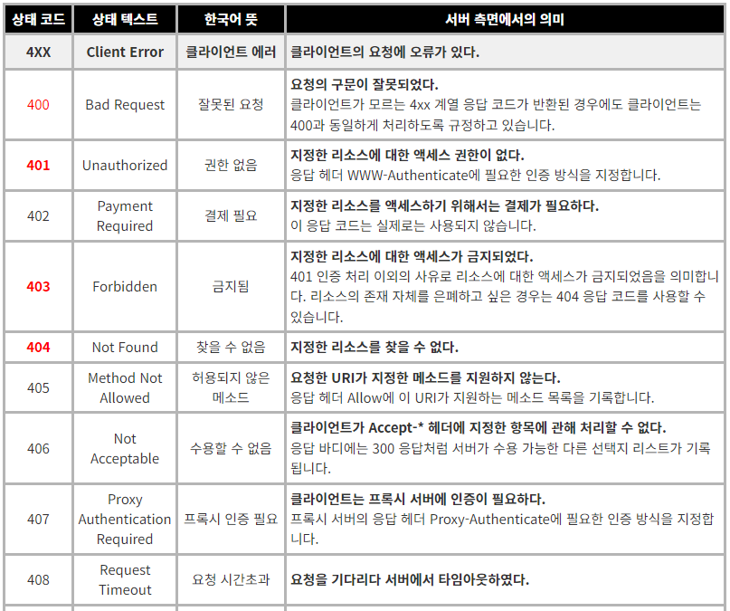
4XX: Client Error(클라이언트 에러)
웹프로그래밍

Slide 9
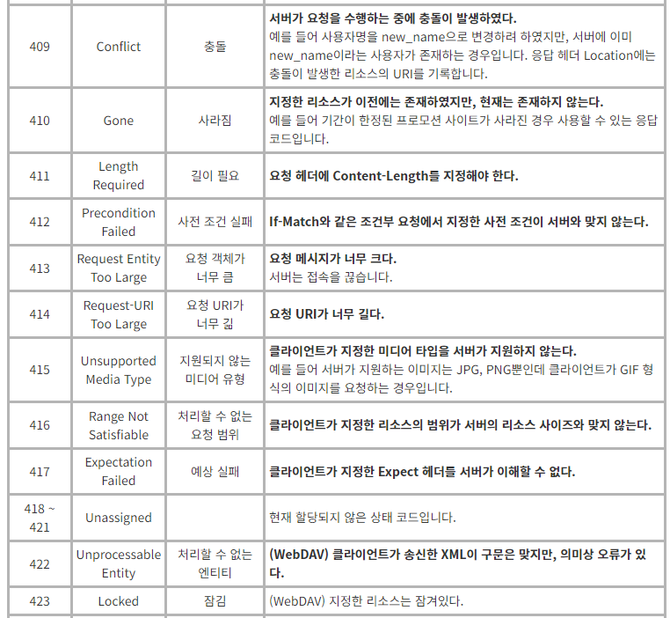
4XX: Client Error(클라이언트 에러)
웹프로그래밍

Slide 10
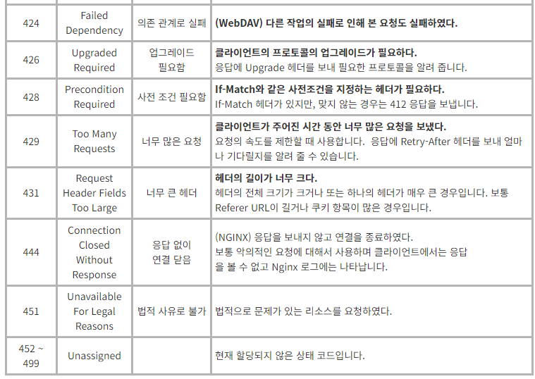
4XX: Client Error(클라이언트 에러)
웹프로그래밍

Slide 11
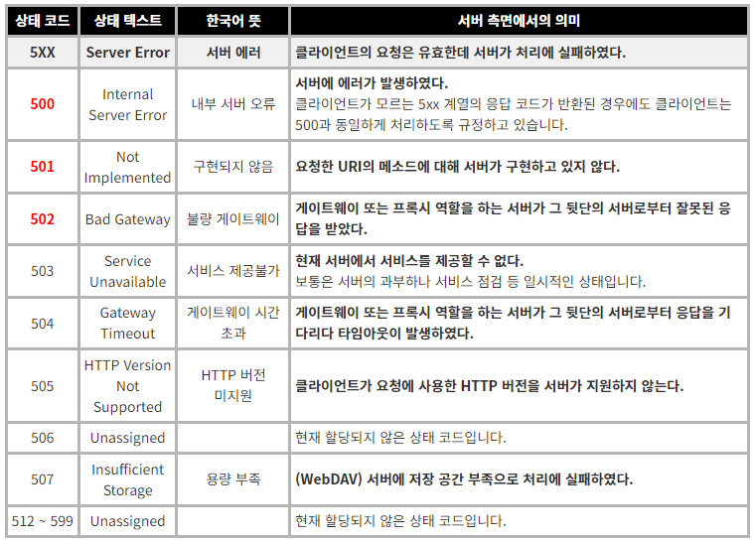
5XX: Server Error(서버 에러)
웹프로그래밍

